Slide 1
Spolkový život na Slovensku

Slide 2
Spolky počas Rakúsko - Uhorska
Keďže maďarská vláda obmedzovala a zakazovala akékoľvek politické aktivity, sústredila sa činnosť do spolkov.
Spolok je
⬥ dobrovoľné združenie ľudí na základe
rovnakého záujmu
rovnosť členov
ľudia sa učia vyjadrovať a obhajovať svoje
názory

Slide 3
spolky: športové, turistické, remeselnícke, hasičské, hospodárske, náboženské, ženské, čitateľské, spevokoly, ochotnícke divadlá, ...
Martin: Živena – spolok slovenských žien
Trnava: Spolok sv.Vojtecha –katolícke vydavateľstvo
Liptovský Sv. Mikuláš: Tranoscius –
vydavateľstvo evanjelikov

Slide 4
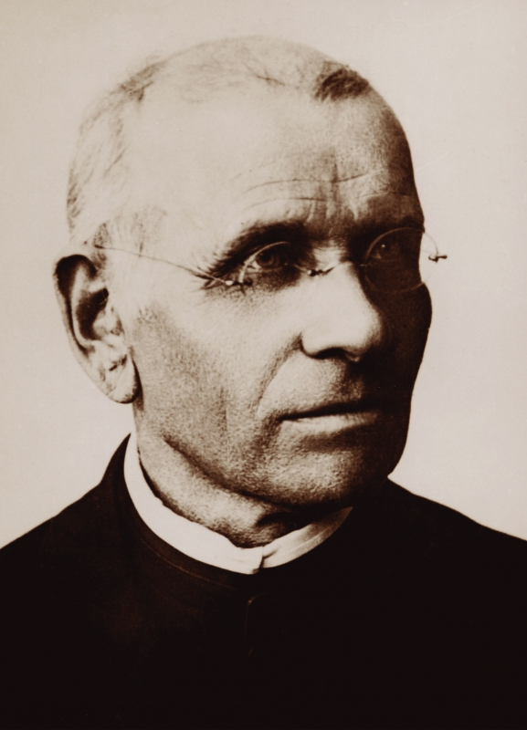
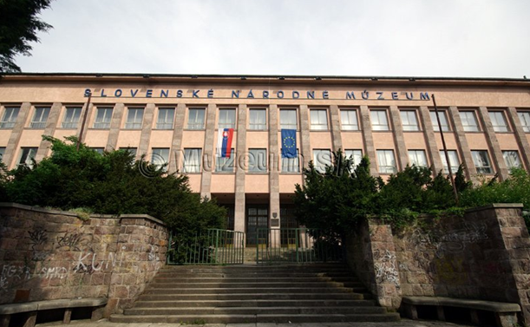
Kmeť - zakladateľ
múzea na Slovensku
r. 1895 v Turčianskom Svätom Martine – SNM
Vytvoril Muzeálnu slovenskú spoločnosť, ktorá mala nahradiť zaniknutú Maticu slovenskú.

